Slide 2
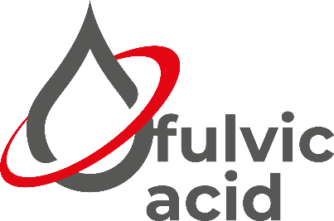
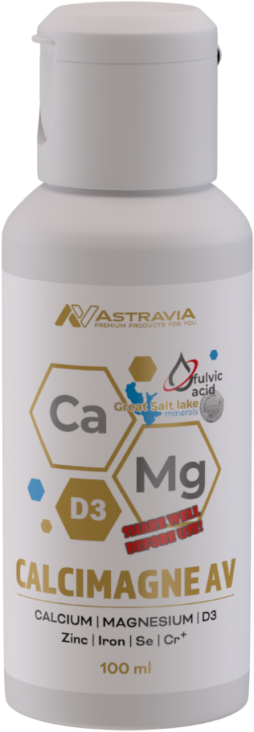
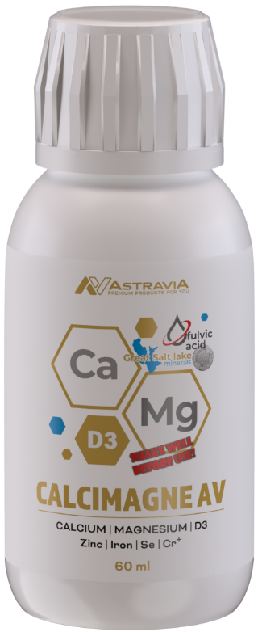
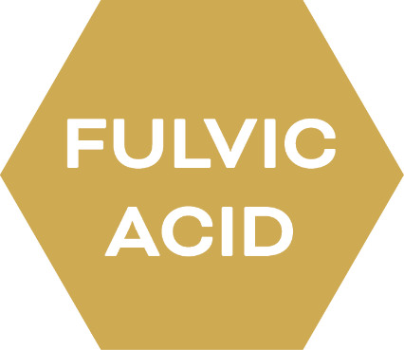

Slide 5
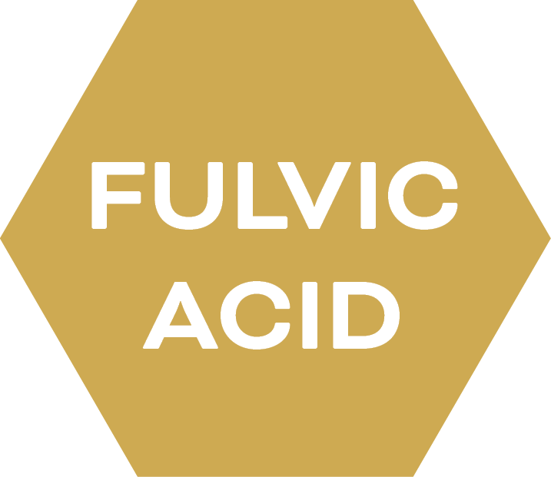

Slide 6
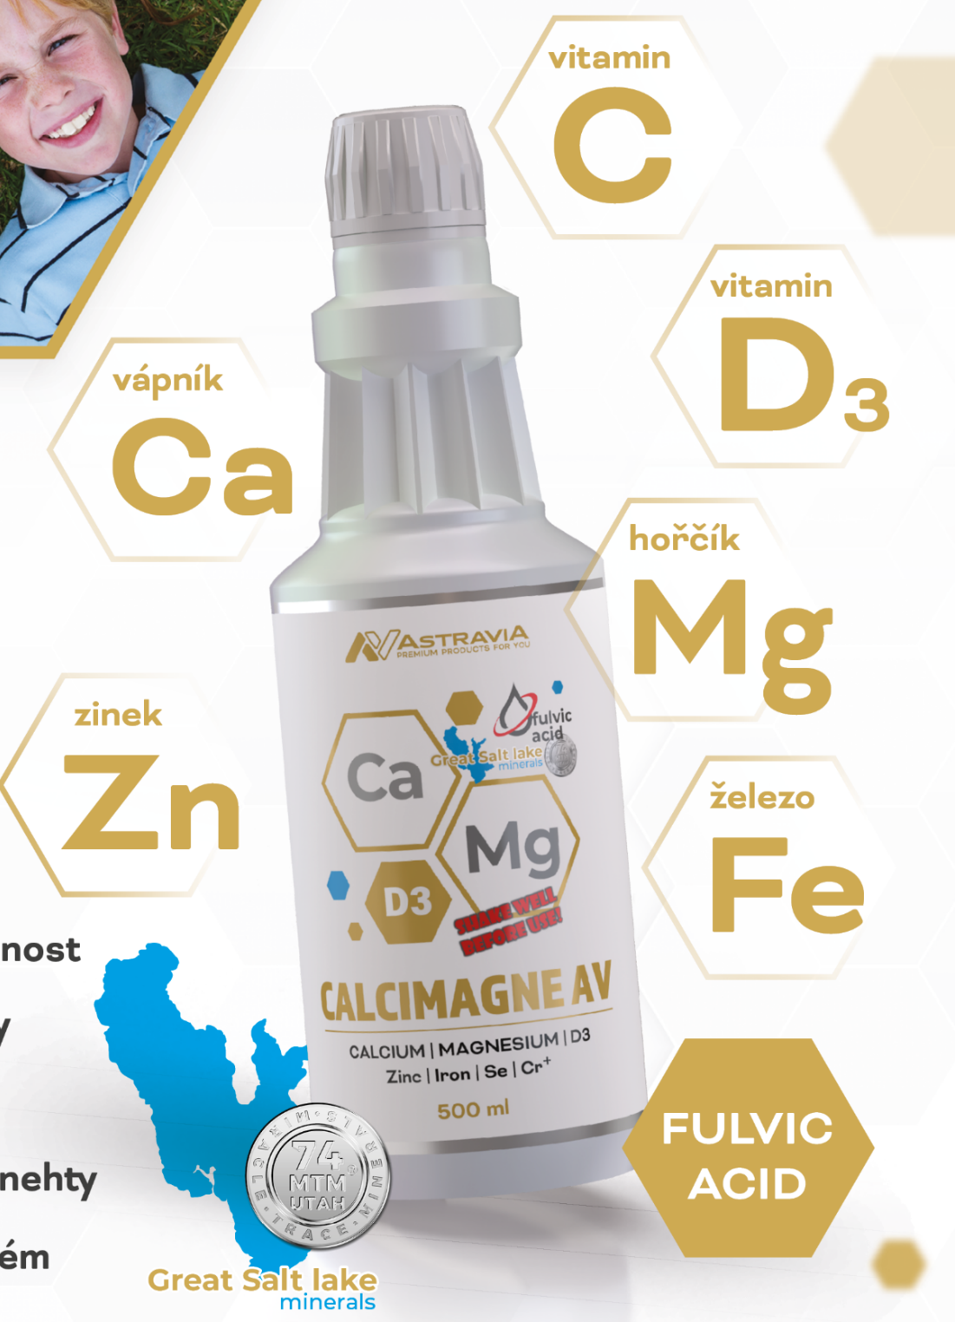

Slide 7
FULVIC ACID
KYSELINA FULVOVÁ

Slide 8
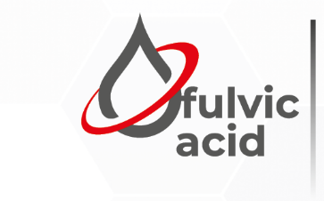
FULVIC ACID
KYSELINA FULVOVÁ
Kyselina fulvová má jedinečnou schopnost přitahovat a vázat minerály a transportovat a dodávat tyto živiny buněčnou membránou a zároveň odvádět toxiny buněčného odpadu, pesticidy a těžké kovy.
Mezi její hlavní přínosy patří: zlepšuje zdraví trávicího ústrojí a imunitní funkce, napomáhá trávení a vstřebávání živin, chrání kognitivní zdraví, snižuje poškození volnými radikály a vývoj zánětu, zvyšuje úroveň
energie a snižuje bolestivost, obnovuje a chrání pokožku.

Slide 9
FULVOVÁ
KYSELINA

Slide 10
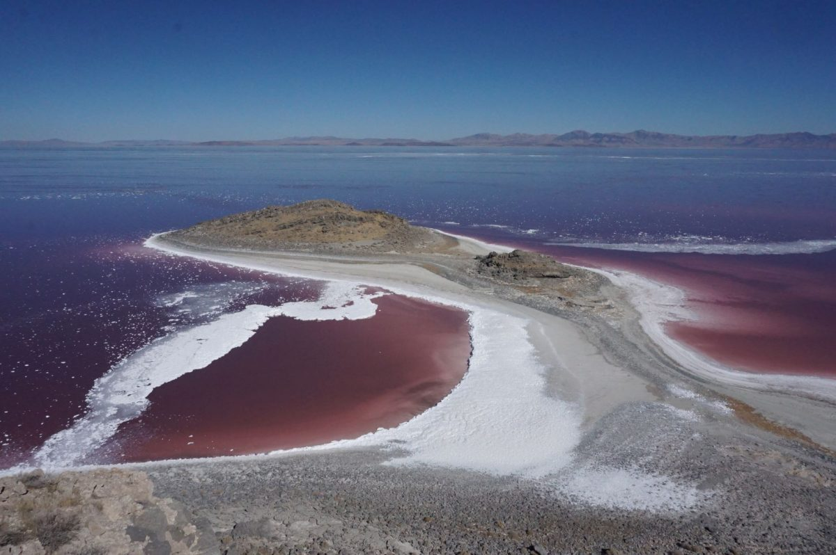
Miracle Trade Minerals
Koncentrát stopových prvků ze sedimentů z Velkého solného jezera z Utahu současně s frakcí huminových a fulvových (fulvinových) kyselin.
Kyselina fulvová má jedinečnou schopnost přitahovat a vázat minerály a transportovat a dodávat tyto živiny buněčnou membránou a zároveň odvádět toxiny buněčného odpadu, pesticidy a těžké kovy.
Obsahuje především: vápník, sodík, chlor, sodík, železo, fosfor, hořčík, stříbro, chrom, molybden, křemík, bor, lithium, vanad, kobalt, niob, platina, cesium, rubidium, telur, hafnium, zlato, titan, germanium, holmium, gallium, thulium, lanthan, iridium, wolfram, ad.

Slide 11
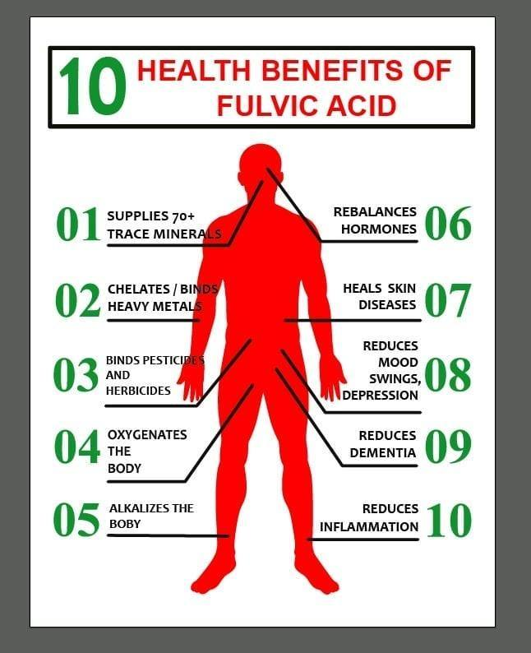
10 PŘÍNOSŮ KYSELINY FULVOVÉ PRO ZDRAVÍ
1. dodává více než 74 stopových prvků
2. chelatuje/váže kationty těžkých kovů
3. váže pesticidy a jejich rozkladné produkty*
4. podílí se na okysličení organismu
5. odstraňuje alkalické prostředí v těle
6. obnovuje hormonální rovnováhu
7. léčí kožní choroby
8. odstraňuje špatnou náladu a její výkyvy, působí proti depresi
9. snižuje vývoj demence
10. snižuje tvorbu zánětu
10 PŘÍNOSŮ KYSELINY FULVOVÉ PRO ZDRAVÍ
obnovuje hormonální rovnováhu
dodává více než
74 stopových prvků
chelatuje/váže kationty těžkých kovů
léčí kožní
choroby
váže pesticidy
a jejich rozkladné produkty
odstraňuje špatnou náladu a její výkyvy, působí proti depresi
podílí se na okysličení organismu
snižuje vývoj demence
odstraňuje alkalické prostředí v těle
snižuje tvorbu zánětu

Slide 12
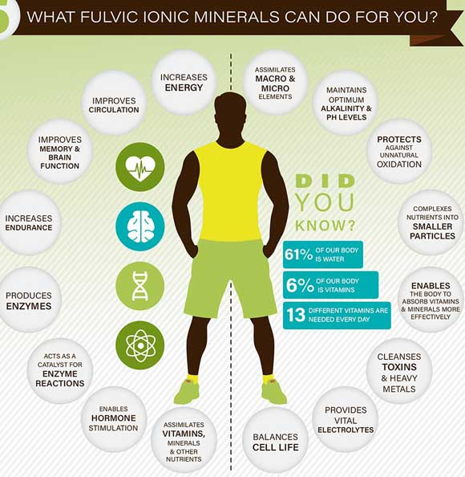
Co pro vás mohou udělat minerály vázané na kyselinu fulvovou?
Pomáhá při biologické přeměně látek v organismu vhodnou dostupností makro a mikroprvků.
Udržuje optimální hladinu pH a zásaditosti v buněčném prostředí.
Váže živiny do malých částic.
Umožňuje tělu lépe vstřebávat vitaminy a minerály.
Očišťuje od toxických látek a těžkých kovů.
Dodává důležité elektrolyty.
Navozuje rovnováhu buněčného života.
Zajišťuje ve vyšší míře vstřebávání vitaminů, minerálů a živin.
Umožňuje stimulovat tvorbu hormonů.
Funguje jako katalyzátor enzymových reakcí.
Stimuluje tvorbu enzymů.
Stimuluje fyzickou výdrž.
Zlepšuje paměť a mozkové funkce.
Zlepšuje cévní oběh.
Zvyšuje tělesnou energii.

Slide 13
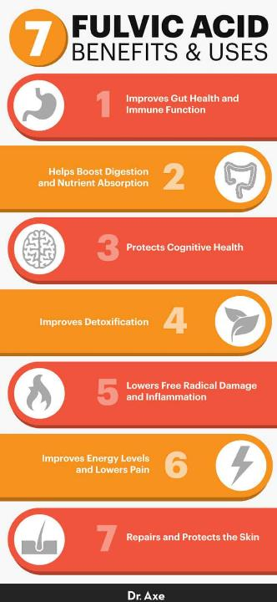
7 PŘÍNOSŮ A POUŽITÍ FULVOVÉ KYSELINY
1. Zlepšuje zdraví trávicího ústrojí a imunitní funkce
2. Napomáhá trávení a vstřebávání živin
3. chrání kognitivní zdraví*
4. Zlepšuje detoxikaci
5. snižuje poškození volnými radikály a vývoj zánětu
6. zvyšuje úroveň energie a snižuje bolestivost
7. obnovuje a chrání pokožku

Slide 14
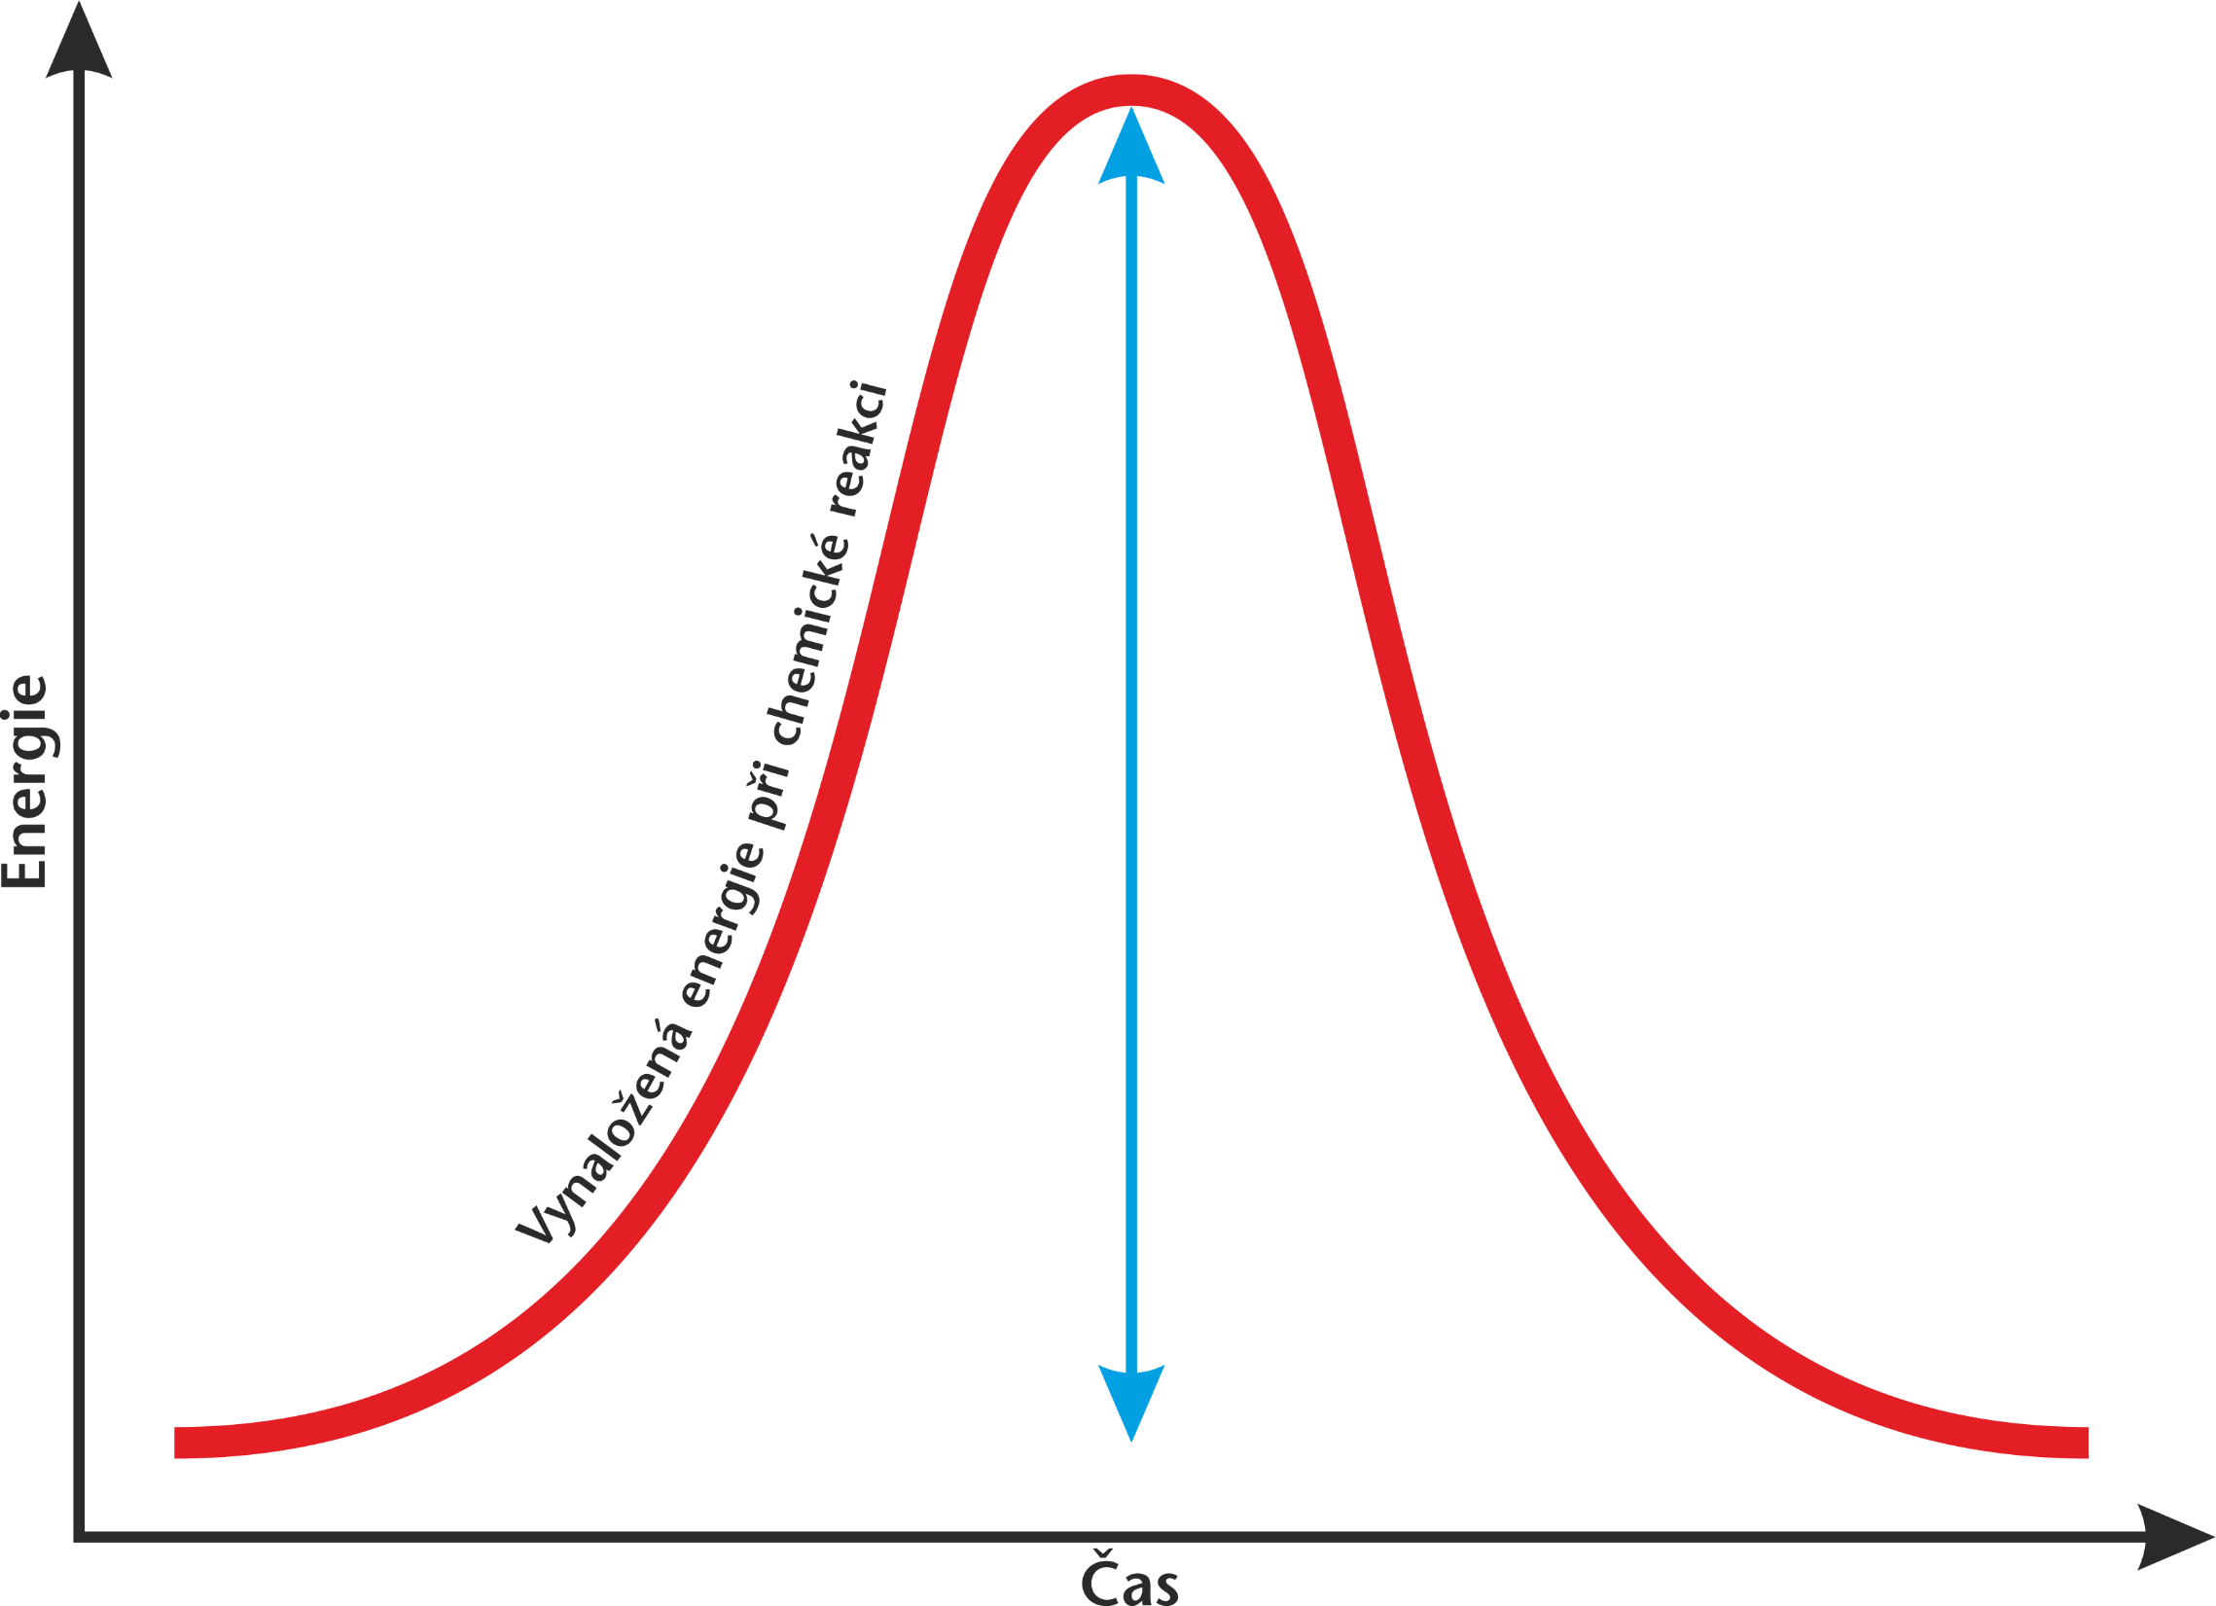
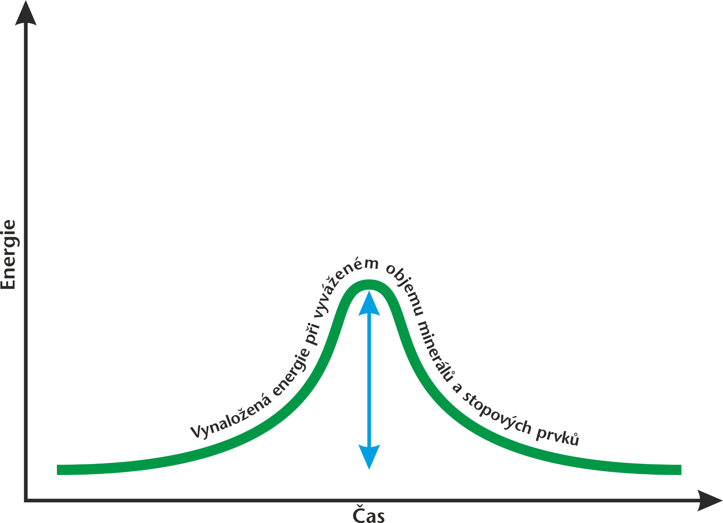
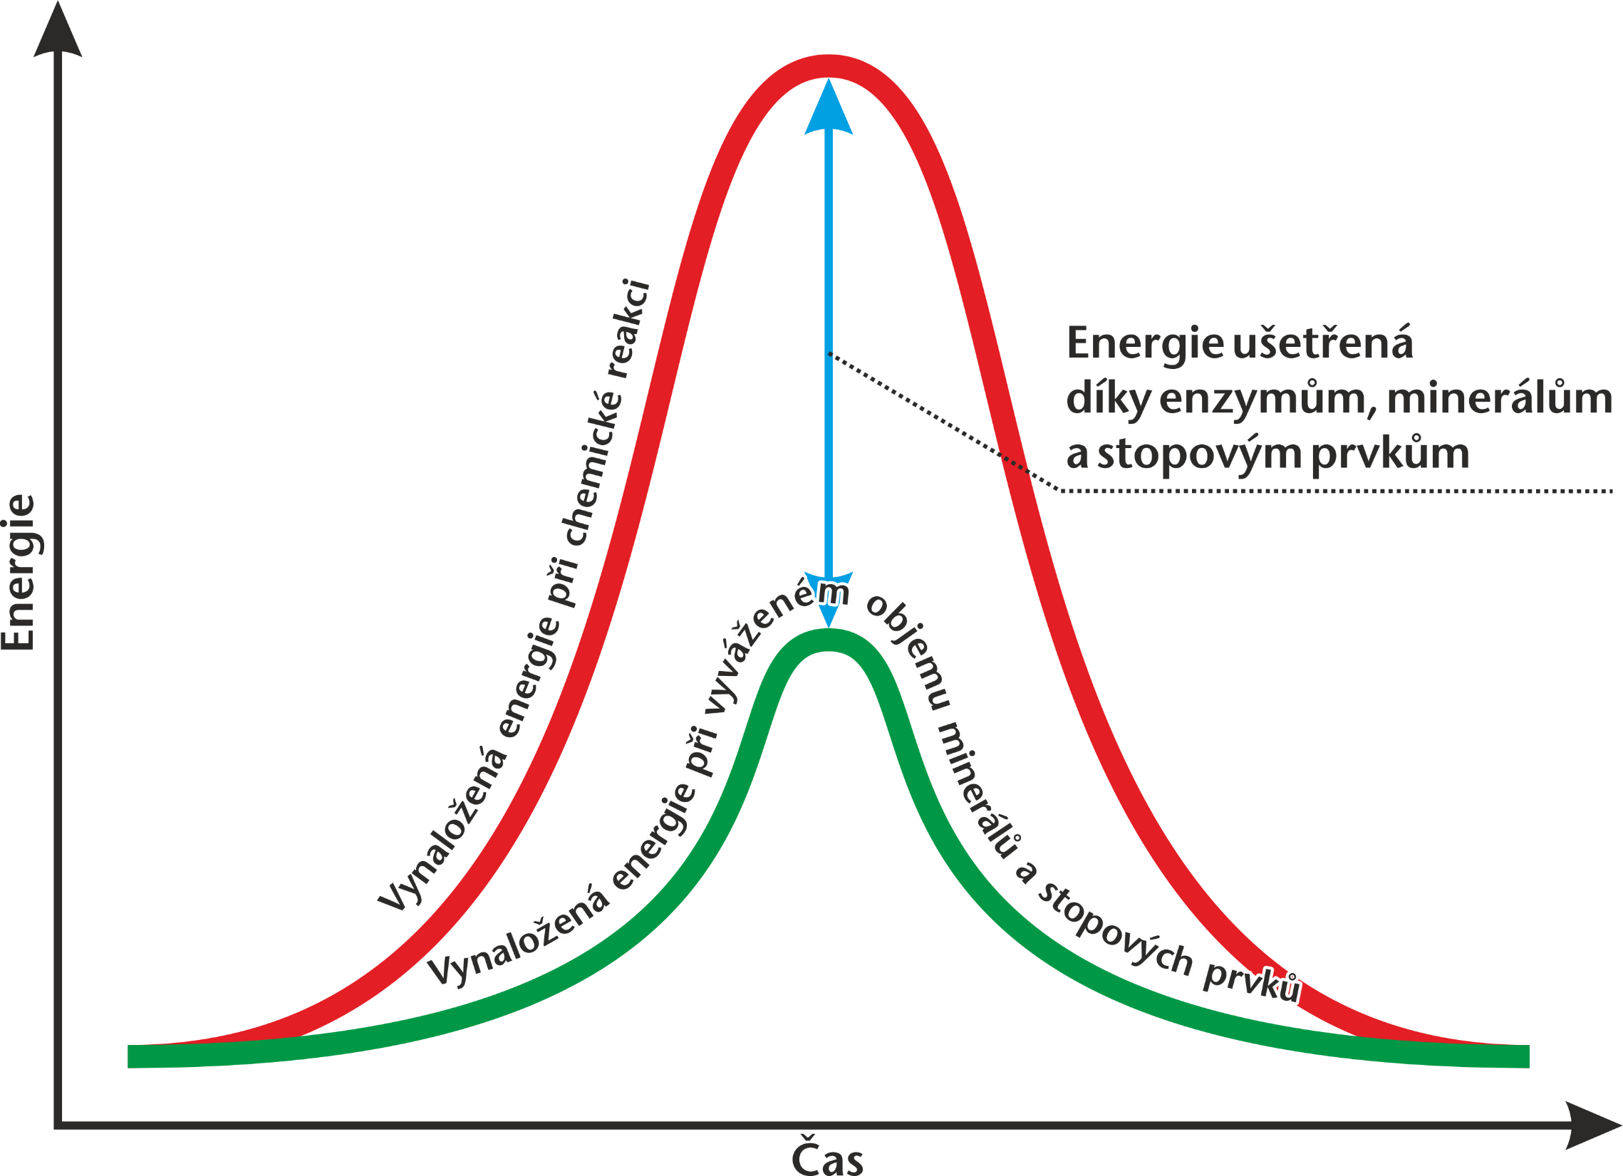
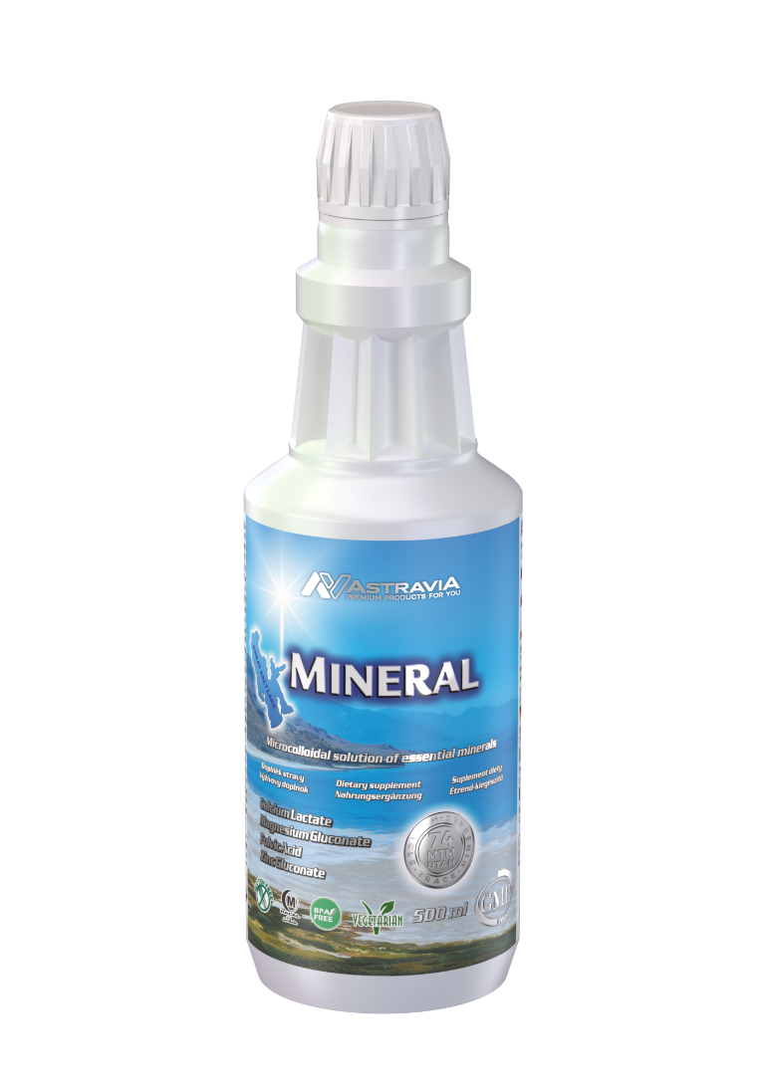
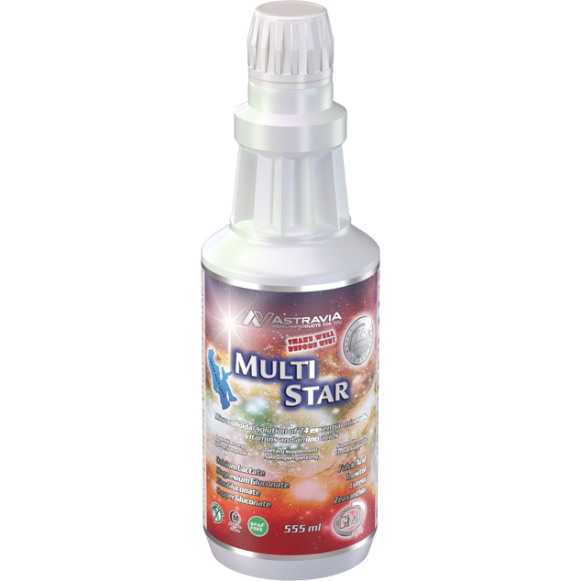

Slide 15
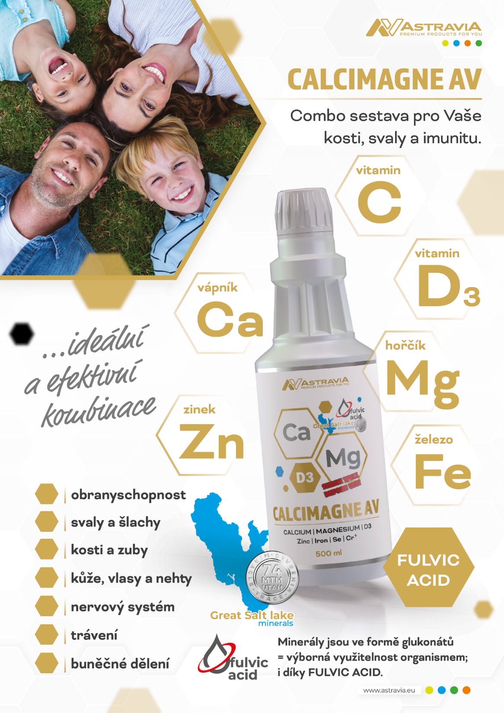
UŽ VÍTE, PROČ BUDE
CALCIMANGE TAK ÚČINNÉ A
EFEKTIVNÍ?
ODPOVĚĎ:
FULVIC ACID
KYSELINA FULVOVÁ

Slide 16
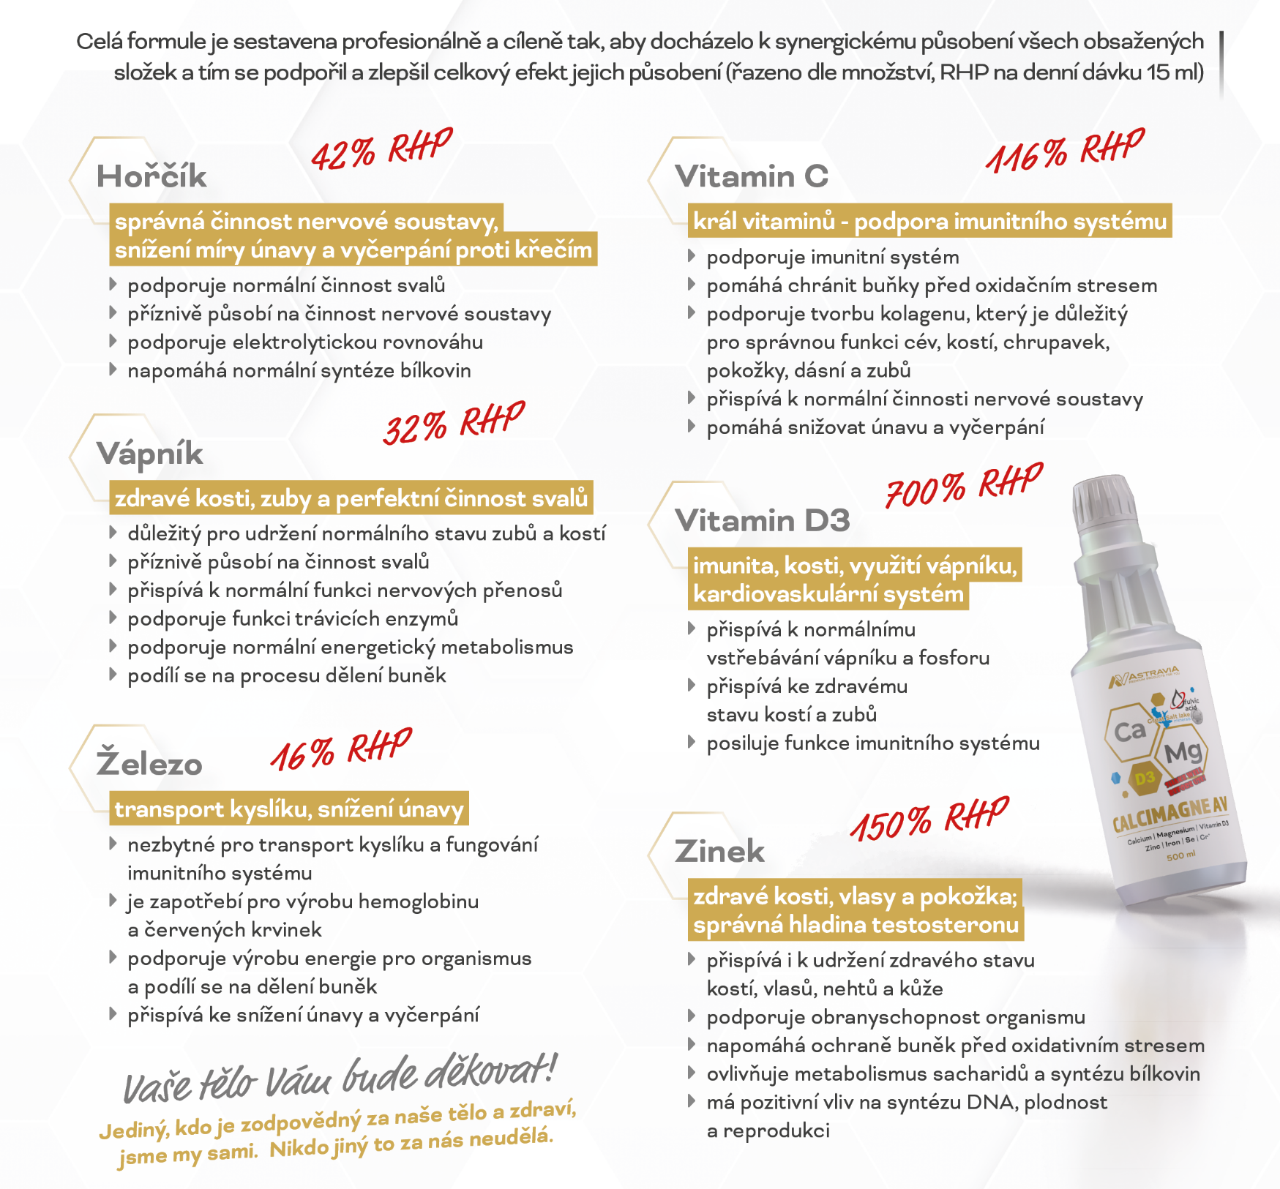

Slide 17
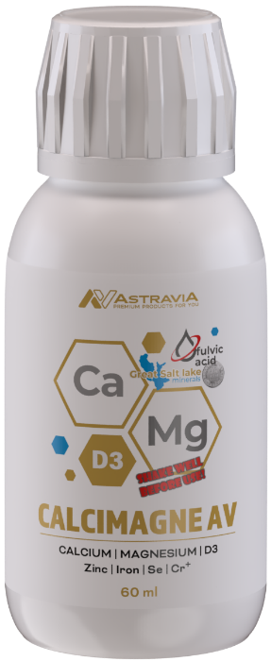
60 ml
#1854
100 ml
#1856
500 ml
#1855

Slide 18
